Slide 1
Co bude dál?
Dnes: Špionáž světců v podání Emila Ciorana
13. 4. 2021 Parfit a „více neosobní“ jednání
20. 4. 2021 Agambenův Bartleby, Bartlebyho „I would prefer not to“
27. 4. 2021 Odpuštění a vůle (Arendtová, Butlerová)
4. 5. 2021 Lze formulovat obecný pojem rezignace?
11. 5. 2021 Odpadá, účast na konferenci

Slide 2
Emil Cioran špiónem světců
Filosofie rezignace, 2021

Slide 3
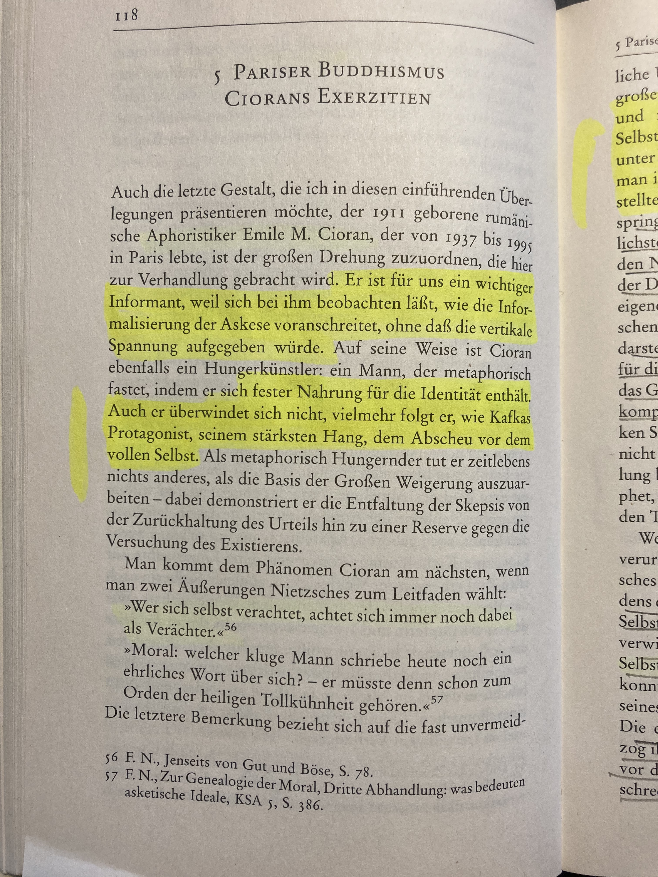

Slide 4
Světci jako ztroskotalí politici
Cioran sleduje světce se směsí údivu, obdivu a odporu. Jejich fanatismus mu byl cizí, jejich veskrze lidské chyby, které v jejich případě dosahovaly majestátní velikosti, zbožňoval. „Za takovým množstvím energie se musí skrývat tajemství, tajemství náboženství samého. A ač je dost dobře možné, že samo o sobě za moc nestojí, faktem zůstává, že vše, co žije, se živí z náboženské podstaty. Vše, co zabraňuje rozklad nás samých, je náboženské povahy. … Trváme tak dlouho, jak dlouho věříme našim fikcím.“ La tentation d’exister, str. 968 f.
Již zde se rýsují motivy, které bude hledat Cioran napříč svým dílem: Jak uchovat vášnivost, aniž by člověk propadl přesvědčení?
Východiskem všech světců je podle Ciorana přímo zuřívá vůle, mimo jiné rád cituje Mistra Eckharta: „Vůlí zmůžu cokoliv a to, co chci, co mám.“
Bůh je jediná bytost, která je schopná absolutní vlády, aniž by musela existovat. O analogickou formu existence usilují světci. Být vším, aniž by se člověk musel kompromitovat existováním. Světci chtějí mít absolutní vládu nad světem, ale v jeho vnitřní, nikoli vnější podobě, a jsou tak „ztroskotalí politici“.
Cioran, Oeuvres, Paris 1995.

Slide 5
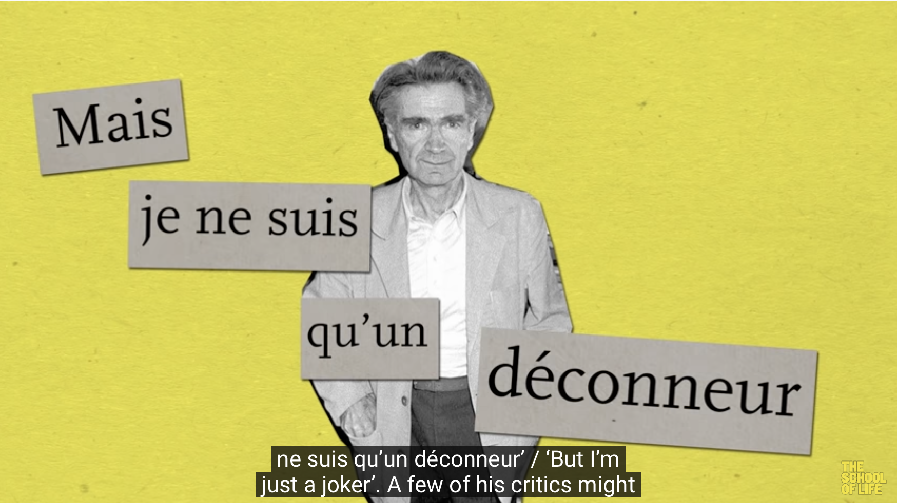
Kdo byl Cioran?
Cioran, esejista a aforistik, syn ortodoxního kněze byl ve svém mládí podporovatelem Adolfa Hitlera a spolu s Mirceou Eliadem i rumunské železné gardy.
Roku 1937 emigroval do Paříže, přijal francouzštinu za svůj jazyk a zde rovněž zemřel. Podle vlastních slov si doslova změnil identitu tím, že se zřekl svého rodného jazyka a musel začít myslet jinak v jiných pojmech.
(Doporučuje každému.)
Explicitně se ke svém mladickému nadšení pro nacismus nevrací. Ale nějak je toto pomýlení nejrozhodnější částí svého díla: jakoby už si nechtěl nic myslet. Jeho dílo prostupuje důraz na nerozhodnost, která je v rozporu s každým dogmatem, každou ideologií i přesvědčením.
Tento důraz se ostatně plně projevil i v jeho psaní, v němž se vyhýbá dlouhým statím či filosofickým traktátům.
Ze stejného důvodu se bránil označení „filosof“, neboť právě to mu implikuje přílišné přesvědčení – jistotu ohledně toho, kým člověk je.

Slide 6
Filosofické zázemí
Původně chtěl sepsat doktorskou práci s provizorním názvem Obecná teorie slz. Disertaci o pláči Cioran nikdy nenapsal, věnoval ji Henrimu Bergsonovi a filosofii se navíc začal posmívat. Zpětně poznamenává, že k filosofii ho dovedla jeho nezkušenost a mladická nerozvaha.
Hlavní zdroje vlastní filosofie: Kierkegaard (především co do problematizace vlastního já, kolapsu systému a logiky, znejistění vírou).
Schopenhauer: ﻿„Čím více čtu tohoto velkého pesimistu, tím více miluji život. Po hodinové četbě Schopenhauera se chovám jako čerstvě zasnoubený. Schopenhauer má pravdu, když tvrdí, že život se podobá snu, ale dopouští se závažné chyby, když rozkrývá iluze místo toho, aby je podporoval. Tím vytváří domnění, že existuje ještě něco jiného než právě tyto iluze. Jenže kdo by byl schopen přečkat život, kdyby jej musel považovat za cosi reálného?“ Des larmes et des saints, str. 323.
Nietzsche: Ciorana fascinuje schopností prohlédnout metafyzickou tradici, ale zároveň odmítá „pubertální“ touhu vytvořit dílo, v němž by mohl najít „přístřešek“. Pro Ciorana se jedná o obsesi, o zbytky silného subjektivismu, který podrývají jinak – pro Ciorana – patřiční důraz na proces sebevyvracování.

Slide 7
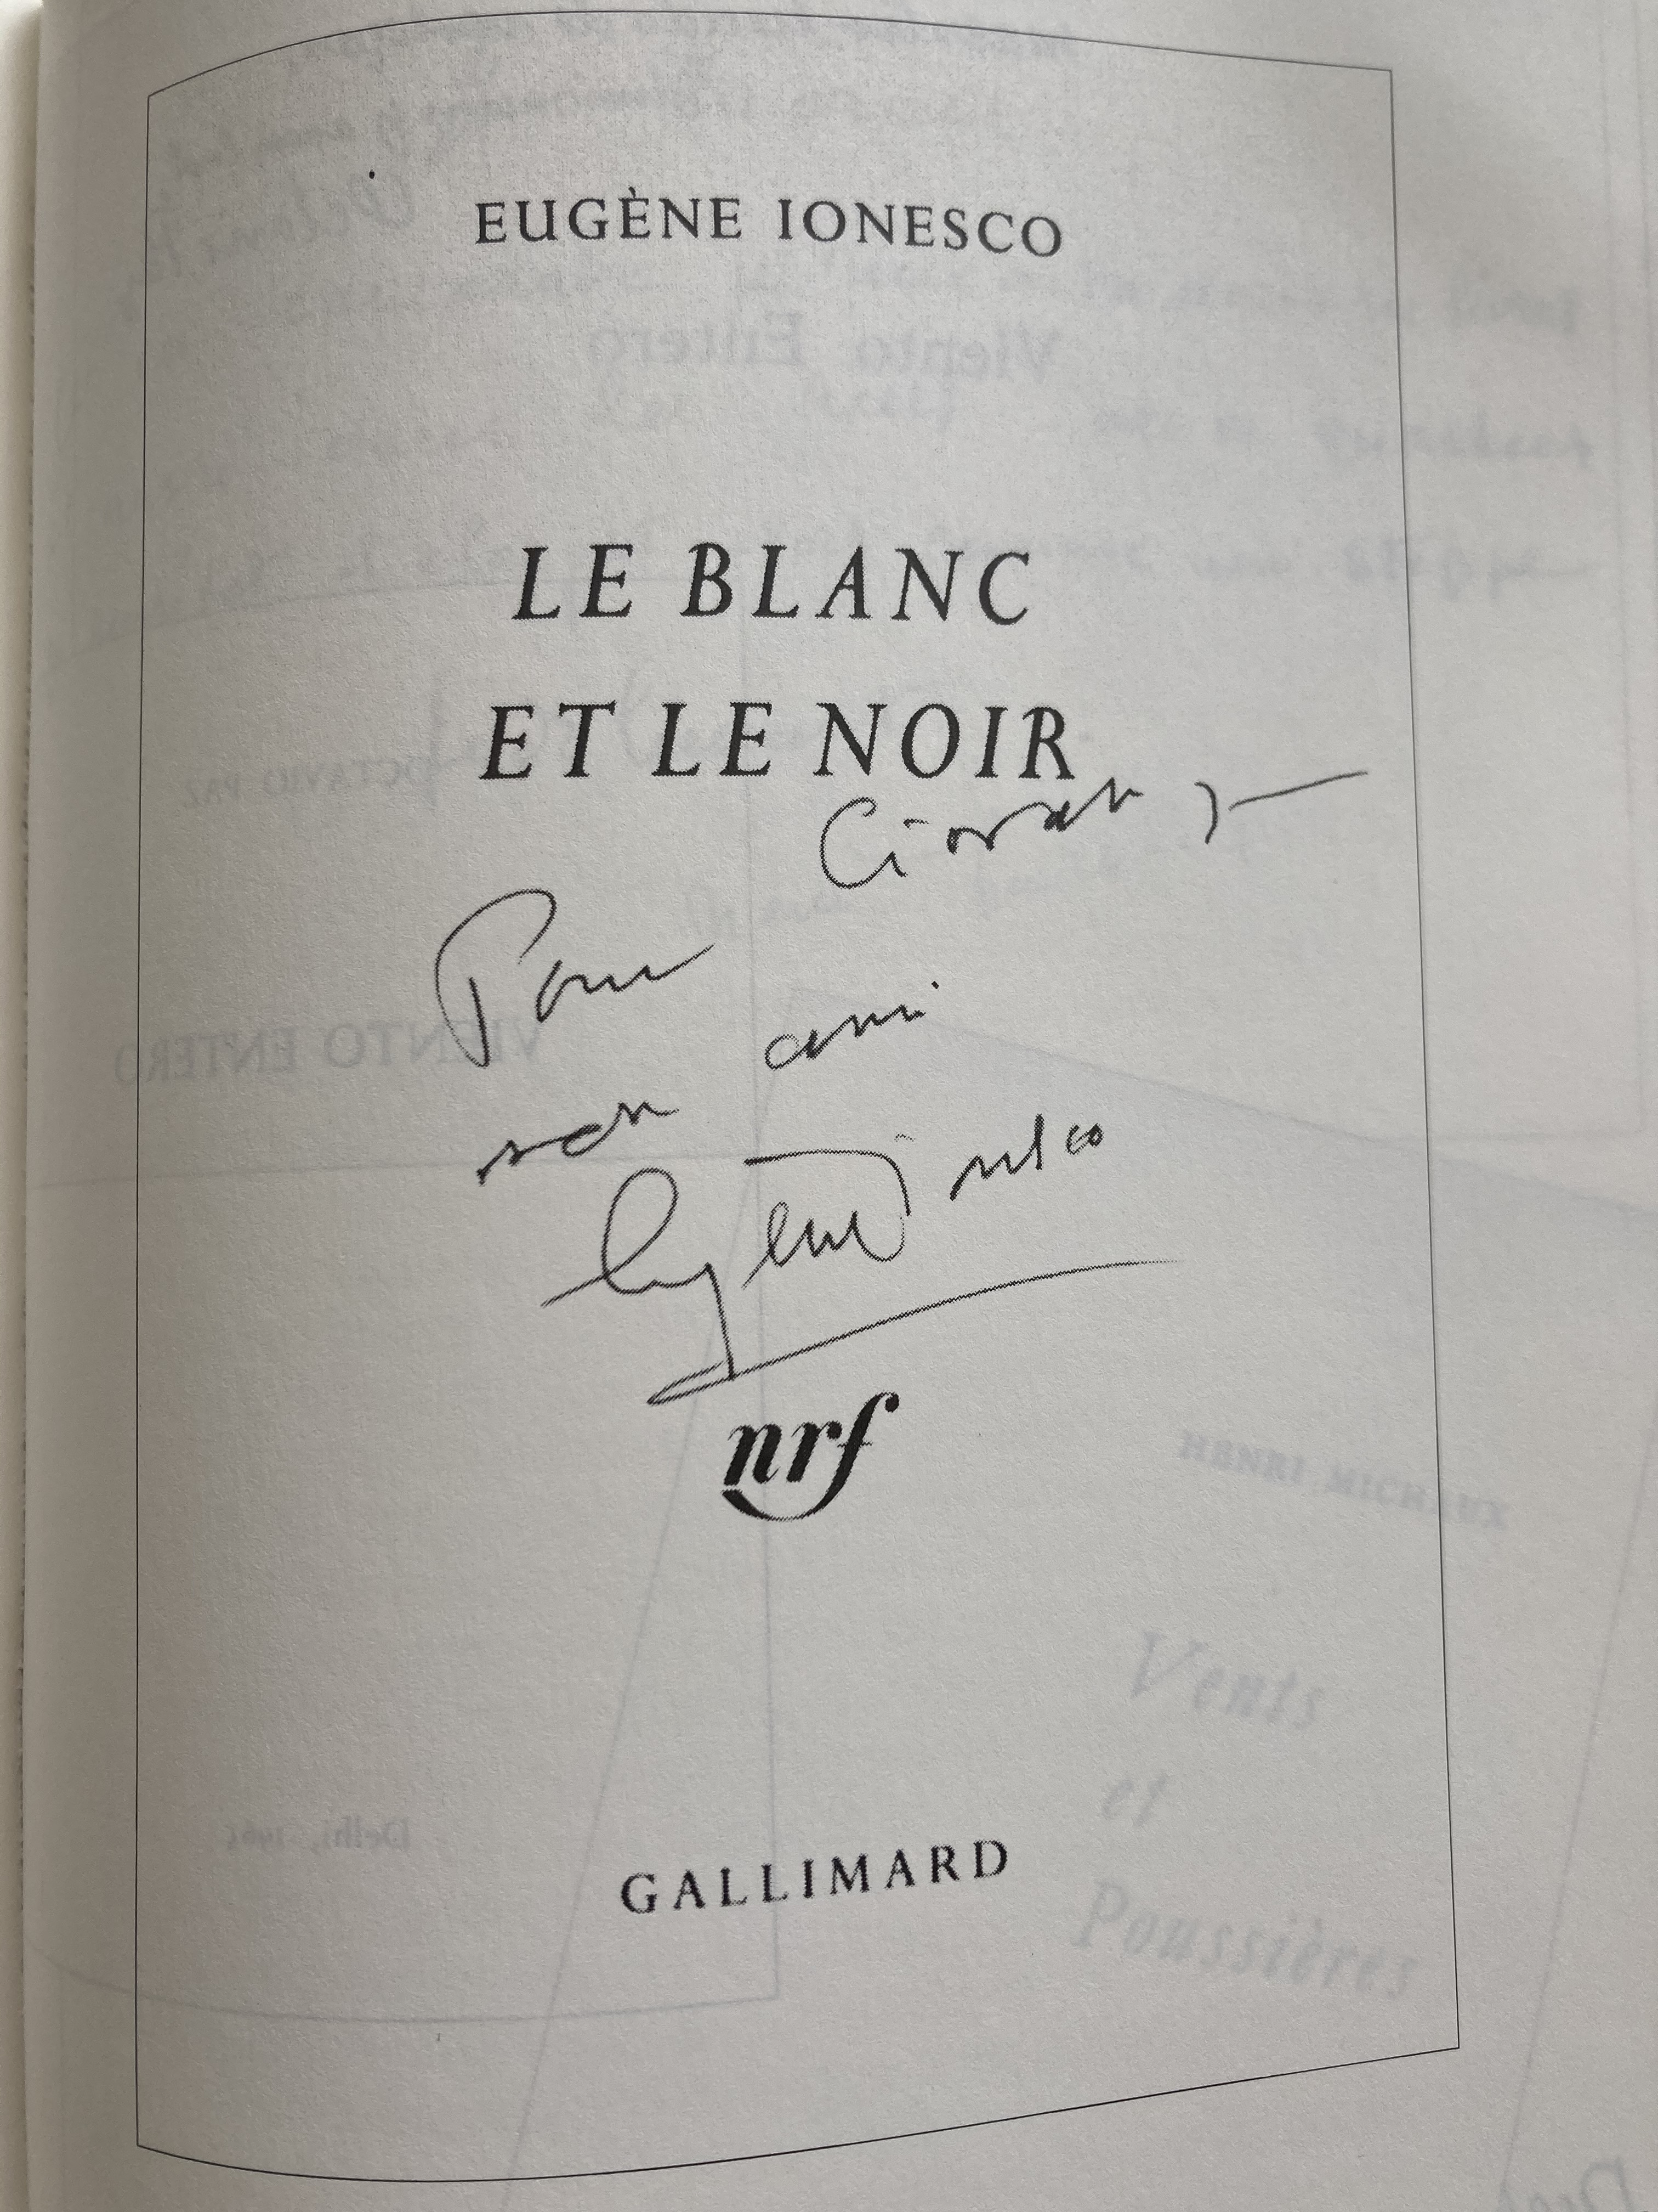
Nesebevražda Eugena Ionesca… a jedné dobré známé…
Navzdory své pesimistické filosofii považuje za jeden ze svých největších výkonů skutečnost, že se Eugen Ionesco a jeho vzdálená známá po četbě Sylogismy hořkosti rozhodli nespáchat sebevraždu.
Proč ale zůstat na životě, když narození je největší „nevýhoda“, jak nám říká název jedné z nejslavnějších Cioranových knih L’inconvenience d’être né, která se nám kdy přihodila?
Jestliže Cioran obdivuje aforismy právě proto, že svědčí o schopnosti člověka vzít se zpět, proč netrvá na nejzazší korektuře, kterou je sebevražda?
Jak to, že se člověk, který měl pověst nejradikálnějšího nihilisty, nakonec tohoto posledního kroku zhrozil? Z nedostatku odvahy? Z nedůslednosti?

Slide 8
Stvoření a pád
Stvoření pro Ciorana znázorňuje osudové rozlomení. Je to první distinkce, z níž se rodí neklid, touha, ustává bezejmennost člověka i zvířata získávají jména.
V této průrvě se rovněž rodí smrt. Veškerá mnohost, která započíná stvořením, je již obrazem smrti.
Tato průrva prochází námi samými. Je v nás vědomí Boha/věčnosti/rajskosti, ale i časnosti a kontingence.
V tomto smyslu můžeme říct spolu s Kierkegaardem, že i pro Ciorana je člověk vztah k vztahu.
Není pouhým vztahem časnosti a věčnosti, ale je tím, kdo se k tomuto rozporu vztahuje.

Slide 9
Nesmrtelnost netáhne
Dokud člověk setrvává v rajské zahradě, je člověk ještě nesmrtelný. Když jej Bůh upozorní na strom nesmrtelnosti a strom poznání, je pro Ciorana příznačné, že strom nesmrtelnosti jej nezajímá.
Člověk, který nahlédl, že jeho podstata je mimo něho samého, je jak bytost, která je připojena na vnější krevní oběh. Přirozeně v tomto stavu netouží po nesmrtelnosti, ledaže by to tedy bylo tak, že by byl člověk coby člověk nejprve zničen. Ale v tom případě by netoužil po nesmrtelnosti, ale po smrti.
Člověk však utrhne plod ze stromu poznání: to jej láká, poznání je však rovněž spjaté se smrtí a s časem. Spolu s poznáním jej tedy láká smrt: je to totiž změna a člověka láká novost, touha po originalitě. I to je výrazem pádu.
K tomu viz Cioran, La chute dans le temps, str. 1071–1083.

Slide 10
Pád a negativita
V situaci, kdy už člověk zakusil tu újmu či „nevýhodu“, že byl stvořen, existuje jediná cesta, a tou je jít vpřed. Podstatou člověka není nic pozitivního, ale negativita.
Tvorba z lidských rukou je tvorba skrze negativitu. Jsme činní tím, že se stavíme proti tomu, co je, nakonec i proti sami sobě. Na úrovni stvrzení nikdy nevznikne žádná činnost, ale člověk chce být původně činný, takže běží dopředu – a neguje.
Člověk je v tomto smyslu rozený kacíř: rodí se z negace. Tím se odlišuje od Boha – je-li Bůh tím, který je, je člověk tím, který není.
Marně si chce dát podstatu negativitou. „Negující, který by zoufale netoužil po nějakém katastrofálním ‚ano‘, neexistuje.“ De l’inconvenience d’être né, str. 1343.
Člověk tak vytváří distanci od toho, co je, a tím tvoří – vytváří tím novost. Námaha, která s tím jde ruku v ruce, je nekonečná úzkost z osamělosti, ale rovněž úzkost z viditelnosti, která – pode Ciorana – soudného člověka může připravit o rozum.

Slide 11
„Jen lidský duch vytváří absenci.“
Jen když formuji negaci, stávám se sám sebou, jednám. V ano jsem objektem.
Ne směřuje k něčemu, co je, a tím stvrzuje jeho existenci, proto je také světotvorné. Vytváří lidskou skutečnost, neničí.
„To, co ve skutečnosti, má tendenci ničit a rozkládat, jsou pochybnosti. Ostatně právě na pochybnostech zanikají civilizace, nikoli na negacích.“
Cioran, De l‘inconvénient d‘être né, str. 1301.
V „ne“ je také obsažena vášnivost, kterou Cioran obdivuje, kterou sleduje na světcích, kteří se plně oddávají absenci Boha a přitom říkají ne přítomnosti, světu, svému tělu, své mysli.
Velikáni jsou velcí svými chybami. Nedostatky jsou jedinečnou perspektivou, z níž reagujeme na svět. V tomto smyslu se vysmívá „slepé uličce čistoty“. Plodnými nás činí jedině korupce.

Slide 12
Psaní… a marná snaha západu o meditaci

Slide 13
Pseudonym
Cioran obdivuje Kierkegaarda již pro jeho vlastní sebe-problematizaci na úrovni spisovatelství. Skýtá odpověď, jak psát, aniž by se člověk nevynášel, odpověď, jak psát, aniž by se člověk neodkrýval – Kierkegaard toho dociloval zmnožováním pseudonymů.
Cioran řešil stejný problém, ale šel na to opačnou cestou – své jméno si postupně osekával a z Emila Michala Ciorana, zbyl jen Ciorana.
Občasné litanie proti padlému člověku nejsou důvodem k odmítání, dokonce zatradcování člověka. Velikost, kterou spatřoval třeba na Kierkegaardovi, tkví ve schopnosti tuto upadlost vyjádřit a skoro se tak sám stát aforismem.
Proč se ale vůbec vyjadřovat, když je vše nepodstatné? Protože je to právě kvůli této nepodstatnosti, neužitečnosti, marnosti… krásné. Teoretický život je nakonec pro Ciorana nejvyšším cílem i ctností.

Slide 15
Domyslet psaní = domyslet to, že si je člověk napřed
Člověk nejprve píše, pak myslí. Psaní je pro Ciorana základním impulsem tvora po pádu, tedy bytosti žijící v čase. Podobně jako je čas určitá podoba hochšáplerství v tom smyslu, že usiluje o sebepřekročení v sobě samé, tedy usiluje o vystižení věčnosti v sobě samé, tak podobně i člověk usiluje ve psaní o sebepřekročení. Je to snaha dát si nějakou podstatnost.
Původně jde o touhu po sebezbavení, tedy o touhu po blaženosti, která už o sobě samé neví. V psaní tak na sebe samé chceme zapomenout, což pro Ciorana znamená: plně se stát věcí v sobě, nemít vůči sobě svobodu (tedy nicotu), být plně určen – najít sebe sama.

Slide 16
Po psaní… myšlení
Podstatné je pro Ciorana, že dříve než člověk začne myslet, píše. Teprve uvnitř psaní, tedy uvnitř zvnějšnění, v meziprostorách zvnějšnění se vytváří myšlení. Myšlení vzniká tak, že slova na sebe naráží a generují smysl, který však ihned plodí jiný smysl.
Na psaní se učíme, jak se nám to, co jsme zamýšleli napsat, převrací v opak, jak každá vyjádřená idea živí svůj protipól, jak máme tendenci sami sobě namítat na cokoliv, co řekneme: „Ano, ale…“
Čím více myslíme, tím menší jasnost máme, aspoň v ideálním případě.
Samo myšlení nás učí podrývat každou jednotlivost a vposled i nás samé. Každá jednotlivost vzývá svou jinakost. Myšlením tak dospívá k sebeumenšení, nikoli v hypertrofii vlastního já. Myšlení nakolik je myšlením je sebepodvratné a sebe samo se podemlívá.

Slide 17
Tvorba a sebezničení
Tvorba a sebezničení úzce sousedí, vlastně jsou niterně spjaty – bez ochoty sebezničení a vydání sebe sama, není nic jako tvoření možné.
Mít pověst, být známý či dokonce proslulý je pro Ciorana tím největším ponížením, které se člověku může dostat. Trčí více než ostatní a více než na ostatních je vidět člověkova slabost. Znemožnění je nevyhnutelné, resp. jde ruku v ruce s proslulostí, či ještě spíše znemožnění je proslulostí a proslulost je znemožnění.
„Člověk by mohl přijít o rozum již jen při myšlence, že jej někdo čte.“ Cioran, La chute dans le temps, str. 30.

Slide 18
Nakonec je třeba vymazat ideálně své jméno. Dospět tak k univerzální bezejmennosti. Obdivuje mudrce, který je schopen žít mimo společnost a mimo běžný rámec společenského myšlení. Právě tím, že je zcela mimo veškerou individualitu, která je držena pohromadě názory, je veskrze specifický, je to určitý typus člověka, který je charakteristický svou zdrženlivostí.
Cioranovo myšlení je tudíž tradiční, sám by tvrdil, že myšlení je jen jedno, jen na sebe bere více podob. Když myslíme, spojujeme se s ostatními, kteří kdy mysleli a myslí, a proto má takovou nevyčerpatelnou, až náboženskou rovinu, a proto je nakonec taky tak slastné, až… božské.
Susan Sontagová má v tomto smyslu pravdu, když poznamenává, že se jedná o post-filosofickou filosofii, která se obrací k úhelným kamenům tradiční filosofie.

Slide 19
Moc slova
Jakkoli je psaní, především ale myšlení, které už vlastně nespočívá na zvnějšnění, nejpříhodnější způsob sebezbavení, člověk toho většinou nedocílí.
Psaní totiž může člověku dodat falešný pocit moci. Může právě naopak bystřit smysl pro sebe sama, může podněcovat k sebeobranám, a tím se zavíjet do své omezenosti, které chce o to více dodávat podstatnost.
Analogicky si čas chce dopřát vážnosti v dějinách – chce si dát skrze příběh dějin nutnost. Dějiny jsou pro Ciorana stejným potomkem padlosti a i oni vznikají z našich slov.
To ale také znamená, že i ony jsou klamem. Cioran má zato, že jako takový klam byly prohlédnuty. Dost dlouho jsme si namlouvali, že k něčemu směřují… a ono…
vlastně… možná směřují.
Jak věděl Hegel, Kojève, Agamben – směřují… jak jinak…
ke konci, což ale pro Ciorana znamená: k vyjevení nepodstatnosti.
Konec je zde forma „převrácené věčnosti“, „špatné věčnosti“, „ponoření do otupělosti“. Konec dějin znamená, že jsme vypadli z času.
La chute dans le temps, str. 1156.

Slide 20
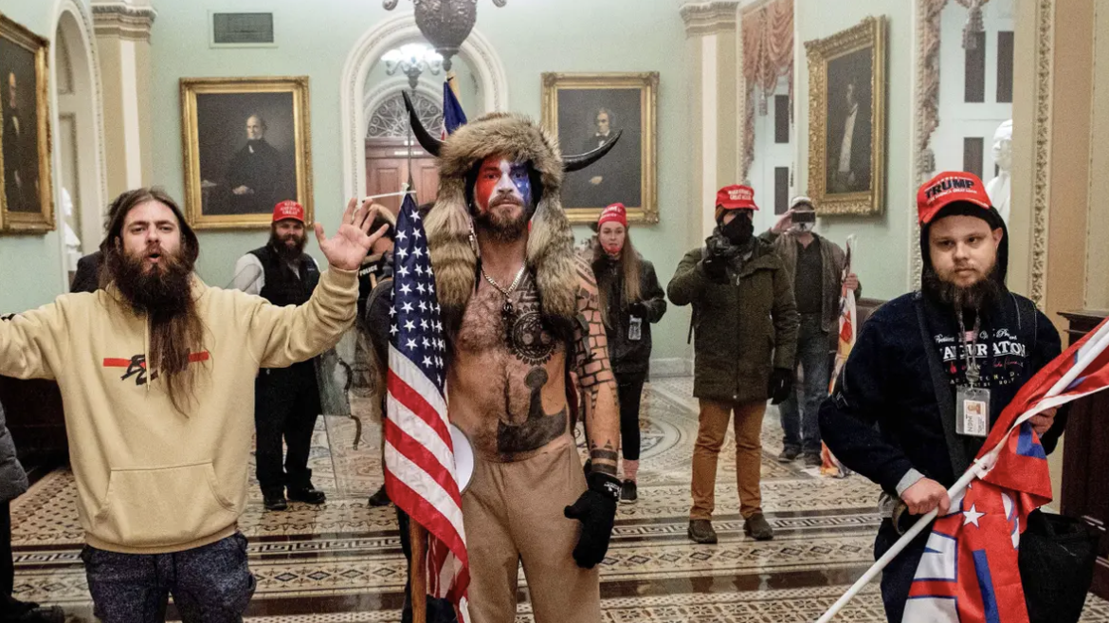
Západní společnosti se „pádem z času“ nestaly věčné, ale dokázaly se zrychlit tak, že sama dějinná událost je velmi obtížná.
Událost se proměnila v mediální událost. Zprávy generují události, ale události zvláštního typu.
Čím jsou zvláštní? Ani jejich protagonisté si nejsou moc jistí, jak moc je brát vážně – nikdo ničemu nevěří.
Takže si třeba při útoku na Kapitol, při „puči“ dělají selfíčka.
Všudypřítomnost pochybností už neumožňuje událost, natožpak smysluplné dějiny.
Demokracie je tak cosi jako prázdný systém, v němž mohou názory vzájemně vystupovat v konfliktu, v němž lze svobodně – a dnes už takřka nezávazně – experimentovat.
V zásadě to nemusí být vůbec špatné, aspoň ne z hlediska Cioranovy filosofie.

